Slide 1
프로그래밍 기초
4주차 - 함수

Slide 2
함수
Input에 대해 정해진 기능을 수행하여 output을 제공
C언어 자체에서 제공
직접 만들어서 사용 가능
함수의 개념
input
함수이름();
printf(“함수를 써보자”);
function
output

Slide 3
Math library function
Function | Description | Example
floor(x) | rounds x to the largest integer not greater than x | floor(9.2) is 9.0 floor(-9.8) is -10.0
pow(x,y) | x raised to power y (x^y) | pow(2, 7) is 128.0 pow(9,0.5) is 3.0
fmod(x,y) | remainder of x/y as floating-point number | fmod(13.657, 2.333) is 1.992
sin(x) | trigonometric sine of x | sin(0.0) is 0.0
cos(x) | trigonometric cosine of x | cos(0.0) is 1.0
tan(x) | trigonometric tangent of x | tan(0.0) is 0.0

Slide 4
함수
함수의 모양과 활용
함수 정의
매개변수 1
매개변수 2
매개변수 3
10
1.5
“문자열”
my_function(10, 1.5, “문자열”);
my_function
output
반환형 함수이름(매개변수1, 매개변수2, …) {
…
return 반환변수;
}

Slide 5
함수의 정의
함수의 정의 및 사용
#include <stdio.h>
int plus(int integer1, int integer2) {
int result;
result = integer1 + integer2;
return result;
}
int main() {
int sum = 0;
sum = plus( 1, 2 );
printf(“1 더하기 2 는 %d?\n”, sum);
}

Slide 6
지역변수와 전역변수
지역변수 : 한정된 지역에서만 사용되는 변수
전역변수 : 프로그램 전체에서 사용되는 변수
지역변수
전역변수
함수1
int a = 10;
printf(“%d”, a);
int a = 10;
함수2
함수
printf(“%d”, a); // a??
printf(“%d”, a);

Slide 7
정적변수
정적 지역 변수는 함수가 리턴하더라도 해제되지 않고 남아있다가 그 다음번 함수 호출에 다시 이용된다.
void testStatic() {
int a = 0;
static int b = 0;
a++;
b++;
}
a
b
int main() {
testStatic();
testStatic();
testStatic();
}
1
1
1
2
1
3

Slide 8
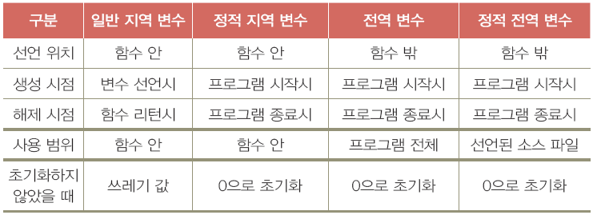
기억부류 정리

Slide 9
함수 호출
함수의 호출 과정
int plus(int integer1, int integer2) {
int result;
result = integer1 + integer2;
return result;
}
sum = plus( 1, 2 );
함수호출

Slide 10
헤더
#include <stdio.h>
int plus( int integer1, int interger2); //function prototype
int main() {
int sum = 0;
sum = plus( 1, 2 );
printf(“1 더하기 2 는 %d?\n”, sum);
}
int plus(int integer1, int integer2) {
int result;
result = integer1 + integer2;
return result;
}

Slide 11
Passing Arguments By Value
값으로 전달
값 자체를 함수를 넘겨주는 방법
원래 값을 전달한 곳에는 아무런 영향을 미치지 않음
void function(int integer) {
integer = integer * 2;
}
<integer>
20
void mina() {
int integer = 10;
function(integer);
}
<integer>
10

Slide 12
Passing Arguments By Reference
주소로 전달
주소값을 함수에 넘겨주는 방법
void function(int *integer) {
*integer = *integer * 2;
}
포인터변수 integer
100번지
void mina() {
int integer = 10;
function(integer);
}
정수형 변수 integer
10

Slide 13
연습문제
섭씨 온도(C)를 화씨 온도(F)로 변환하는 함수
C = (5/9)(F-32)
printf("%lf\n", transform(10)); // 50.0
printf("%lf\n", transform(0)); // 32.0
문제 1(10)
같은 함수를 3번 호출하여 다음을 출력
First call
Second call
Third call
Hint: 함수 내에서 static 변수를 사용하세요
문제 2(15)
계산기 함수 만들기
double calc(10, ‘/’, 5);
printf("%lf\n", calc(10, '/', 5)); // 2.0
printf("%lf\n", calc(1, '+', 2)); // 3.0
printf("%lf\n", calc(1, '-', 2)); // -1.0
printf("%lf\n", calc(1, '*', 5)); // 5.0
문제 3(25)

Slide 14
Homework
추가 라이브러리를 사용하지 않고, 다음의 수학 함수를 구현하세요.
double my_fabs(double x); x의 절대값
int my_ceil(double x); x 보다 작지 않은 최소 정수
int my_floor(double x); x 보다 크기 않은 최대 정수
double my_pow(int x, int y); x^{y}
함수 구현 후, 다음의 내용을 출력하세요.
printf("%lf\n", my_fabs(5.5)); // 5.5
printf("%lf\n", my_fabs(-5.5)); // 5.5
printf("%d\n", my_ceil(5.5)); // 6
printf("%d\n", my_ceil(-5.5)); // -5
printf("%d\n", my_floor(5.5)); // 5
printf("%d\n", my_floor(-5.5)); // -6
printf("%lf\n", my_pow(5, 2)); // 25.0
printf("%lf\n", my_pow(5, -2)); // 0.04

